Slide 1
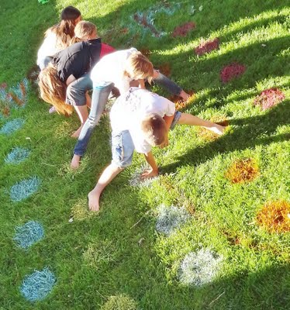
Консультация для родителей «Чем заняться с ребенком на дачном участке»
выполнила:
Кузьмина Е.Л.
возрастная группа
старшая

Slide 2
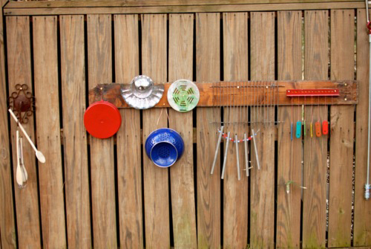
Музыкальная стена со всякими гремелками и шумелками. В ход пойдут старые крышки, кастрюли, жестяные банки, ложки и любые предметы , с помощью которых можно издавать звуки.

Slide 3
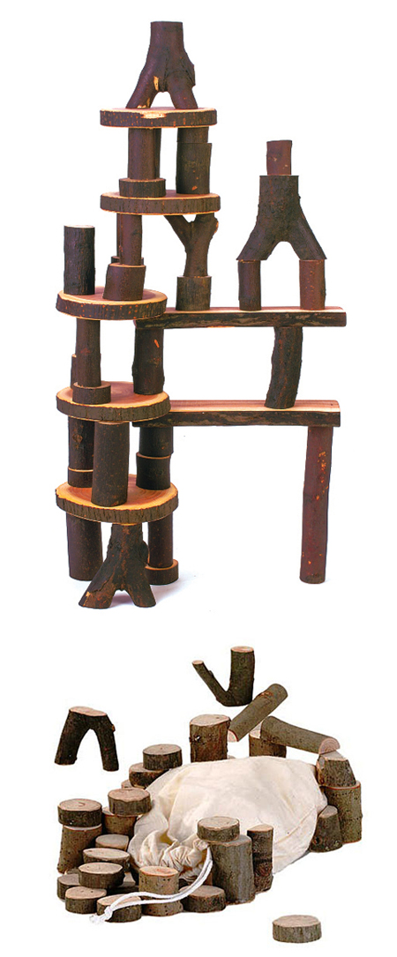
Всегда на игровой площадке пригодятся деревяшки, спилы, пенёчки и всякие палки. С помощью всего этого можно создать и город с мостами, и стол со стульями и много-много-много всего прочего.
Из напиленных небольших деревьев получится
замечательный строительный
конструктор!

Slide 4
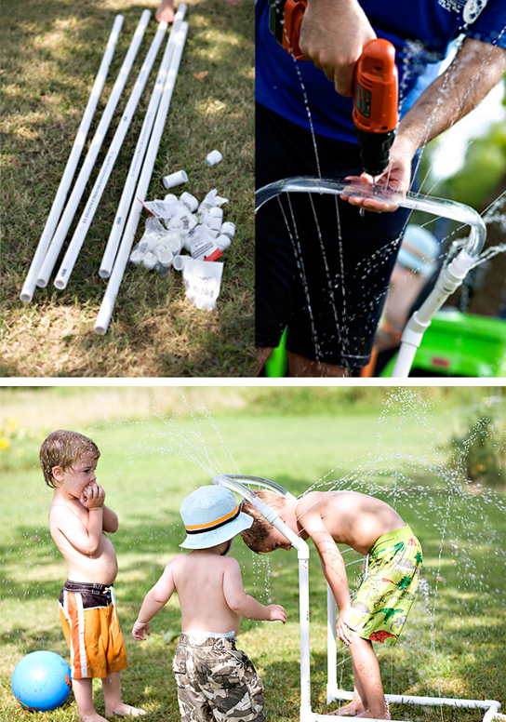
Уличный душ из ПВХ-труб

Slide 5
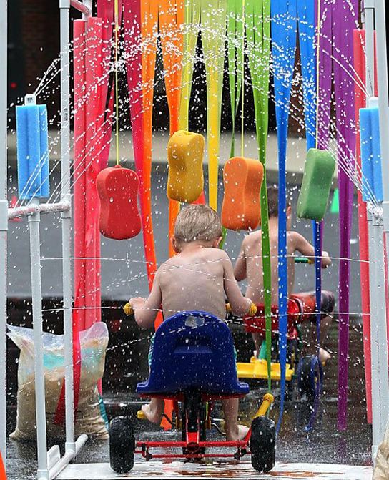
Можно соорудить целую авто- и веломойку!

Slide 6
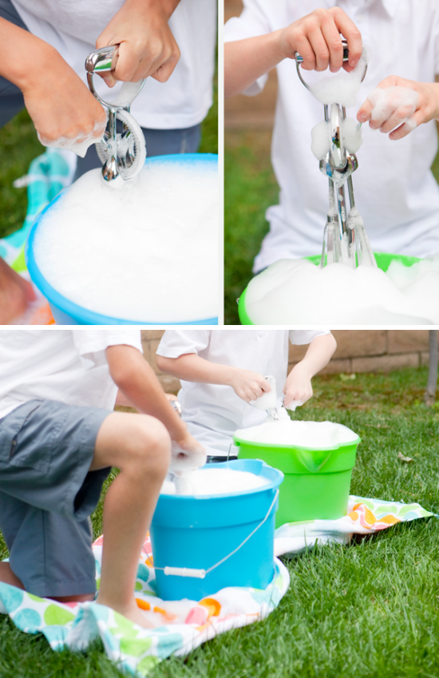
Пенная вечеринка Можно взять детскую пену без слёз
или крем для бритья

Slide 7
Не забывайте про мыльные пузыри! Но предложите их делать при помощи различной кухонной утвари - воронок,
ситечек. А сам раствор можно сделать так: На 100 гр. средства для мытья посуды взять 300 мл. кипячёной воды и 50 мл. глицерина (продаётся в аптеке). Всё хорошенько размешать и раствор готов. А чтобы получилось много маленьких мыльных пузыриков, надо их выдувать из нескольких соломинок.

Slide 8
А ещё пузырями можно рисовать! Просто надо добавить в любой мыльно-пенящийся раствор краску или пищевой краситель, набулькать побольше пены и сверху прислонить к ней бумагу.

Slide 9
Игра на запоминание - на обратную сторону ракушек наклеиваются парные картинки/наклейки. Переворачивая по 2 ракушки, надо запомнить картинки и собрать парные.

Slide 10
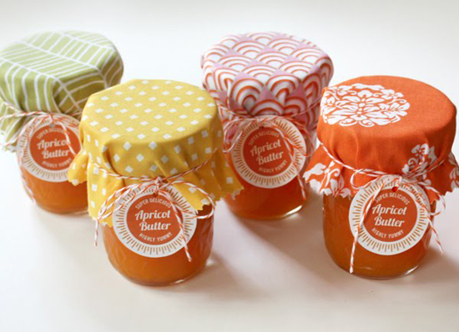
Очень продуктивное занятие - приготовление домашних заготовок и варенья! Сами баночки можно очень красиво оформить и потом зимой кому-нибудь подарить

Slide 11
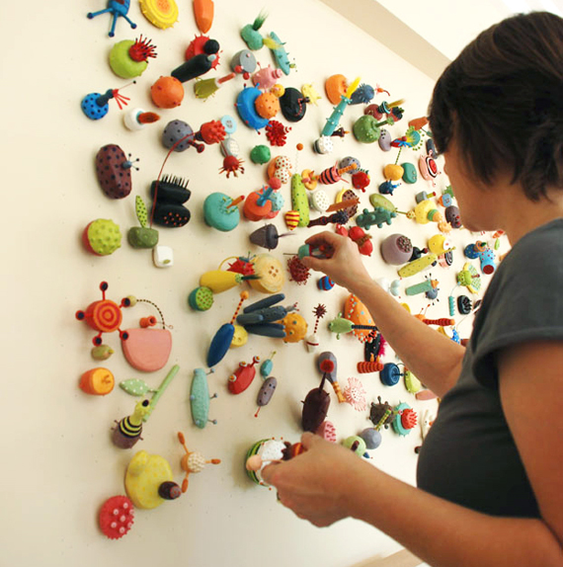
Устроить выставку!
Рисунков, поделок, фигурок из пластилина - чего угодно

Slide 12
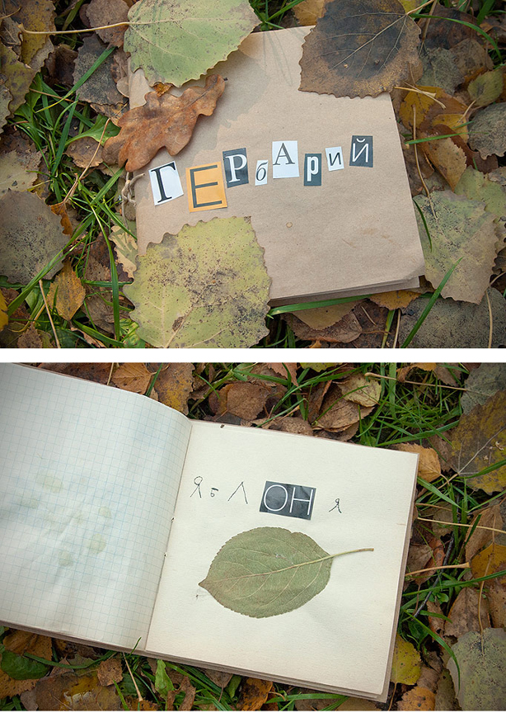
И , конечно же , гербарий!
Покажите ребёнку, как разнообразен растительный мир. Можно выбрать кусочек сада и посмотреть сколько разных растений есть на таком небольшом пространстве.

